Slide 1
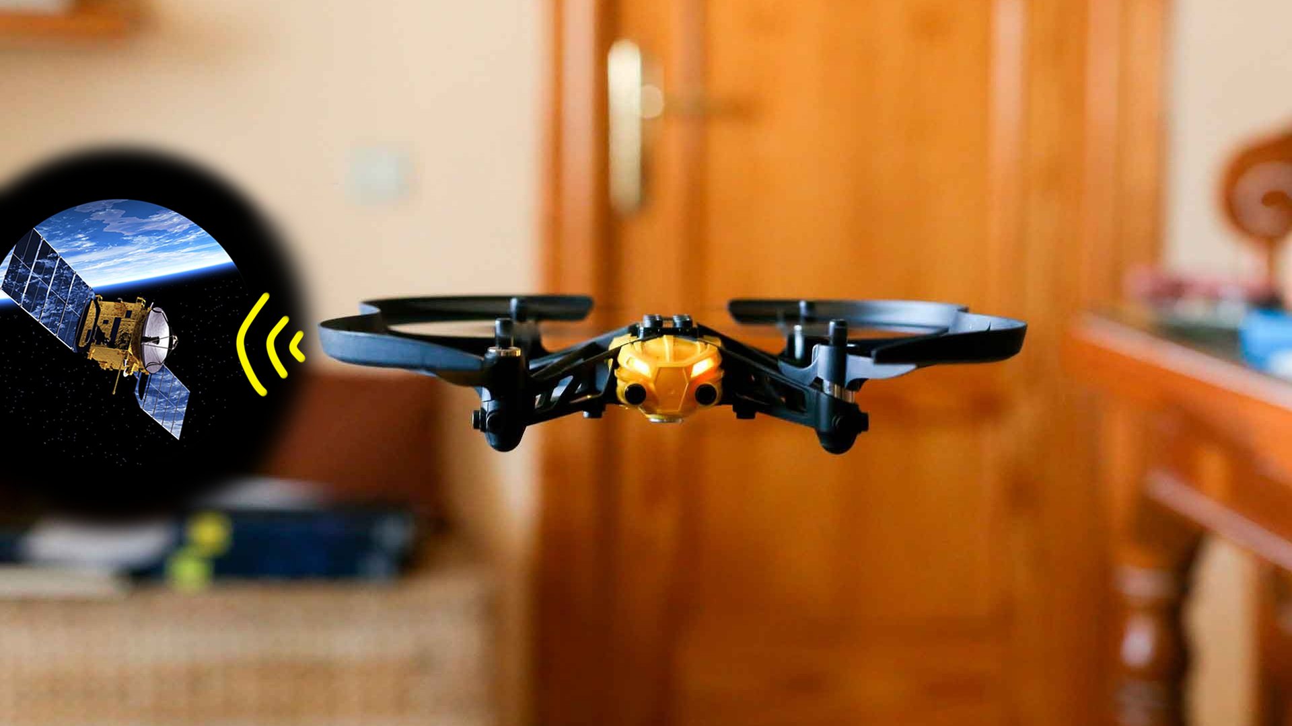
Дроны-риэлторы
Стартап-проект
Авторы: студенты 3 курса
Смоленского филиала ФГБОУ «РЭУ им. Г.В. Плеханова»
Сахончик В. С., Понасова И. Н.

Slide 2
Актуальность проекта
Каждую неделю осуществляется в среднем 500 сделок по недвижимости
В день компниям приходят около 600 заявок на жилье в новостройках
Риелторам приходится использовать инструменты для ускорения процессов работы компании, увеличения потока клиентов и количества совершенных сделок
Риелтор зарабатывает 4-6% от стоимости недвижимости

Slide 3
Проблема
Почему существующих вариантов решения не достаточно?
1. Загруженность риелторов
Чтобы решить данную проблему, риелторы нанимают больше кадров, что довольно затратно для компании.
2. Большая комиссия за услуги риелтора
3. Безопасность клиентов

Slide 4
Решение
1. Дистанционное обслуживание клиентов
2. Интерактивное взаимодействие в любое время суток
3. Снижение затрат компаний
4. Экономия времени
5. Безопасность и удовлетворенность клиентов

Slide 5
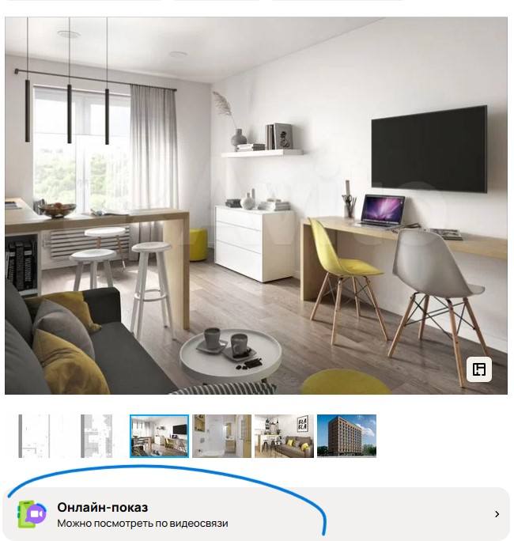
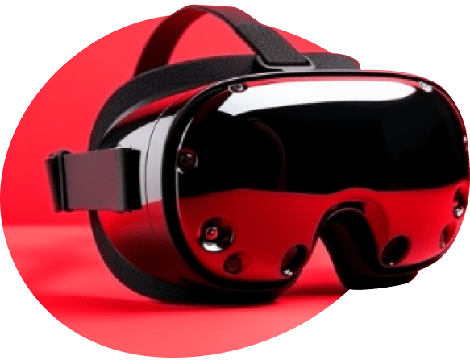
Основные конкуренты
Видеотуры на сайтах компаний
Профессиональные фотографы и видеографы
Платформы для обмена недвижимостью
Технологии дополненной реальности (AR) и виртуальной реальности (VR)

Slide 6
Бизнес-модель
Ключевые партнеры Риэлтерские компании и компании по продаже недвижимости Государственные организации и приставы У нас закупают дронов Мы поставляем им наш продукт | Ключевые процессы Производим и настраиваем дронов Продаем в ходе договорённости с компаниями | Достоинства предложения Уникальный продукт, способный заменить риелтора. |  | Отношения с клиентами Привлекаем уникальным предложением Удерживаем и помогаем технически, обновляем ПО | Сегменты ЦА Компании хотят эффективные средства для оказания риэлтерских услуг. Клиенты готовы платить меньше, чем затраты на риелтора.
 |  | Ключевые ресурсы Финансовые Физические Интеллектуальные
Структура издержек Составляем список издержек и затрат, необходимых для производства продукта |  |  | Источники доходов От продажи От покупки новых ревизий с обновленным ПО От технического обслуживания

Slide 7
Текущие результаты
Сформирована идея стартапа.
Принято участие в акселерационной программе
Определены возможные области применения продукта
Исследован рынок потенциальных потребителей

Slide 8
Наша команда
Сахончик Владислав Сергеевич
Понасова Ирина Николаевна
Лидер проекта
Администратор проекта
Опыт команды:
Закончили курс профессиональной переподготовки «Разработки алгоритмов
и программных приложений»
Участники интенсива «Бизнес рост»

Slide 9
Планы развития
1. Создание прототипа дрона
4. Совершенствование автоматизированных ответов на вопросы за счет искусственного интеллекта
2. Поиск инвесторов для реализации на рынке
5. Поиск способов для более экологичного производства
3. Интеграция в веб-платформы

Slide 10
Контакты
Сайт
Телефон
email
https://pt.2035.university/project/drony-rieltory
+7 (962) 190-34-83
evladislav169@gmail.com

